Slide 1


ESPECIALIDAD
CEREMONIAS
Por GMA José Ó. Almazán Bahena

Slide 2


Importancia
Definición:
Las ceremonias son actos formales y solemnes que marcan un momento especial dentro de la vida del Club.
Son expresiones simbólicas que refuerzan los valores, el compañerismo, la disciplina, la espiritualidad y la identidad.
1

Slide 3
Objetivos principales:
  Enfatizar la solemnidad y el respeto: ayudan a enseñar orden, disciplina y reverencia.
  Reafirmar identidad: hacen recordar que el Conquistador es parte de un ministerio mundial.
  Motivar: inspiran a los niños y jóvenes a seguir creciendo espiritualmente y en servicio.
  Transmitir valores cristianos: cada ceremonia tiene un fuerte componente espiritual.
  Reconocer logros y compromisos: marcan etapas alcanzadas en el desarrollo personal y grupal.
  Crear unidad y sentido de pertenencia: fortalecen la hermandad entre miembros, líderes y familias.
1

Slide 4
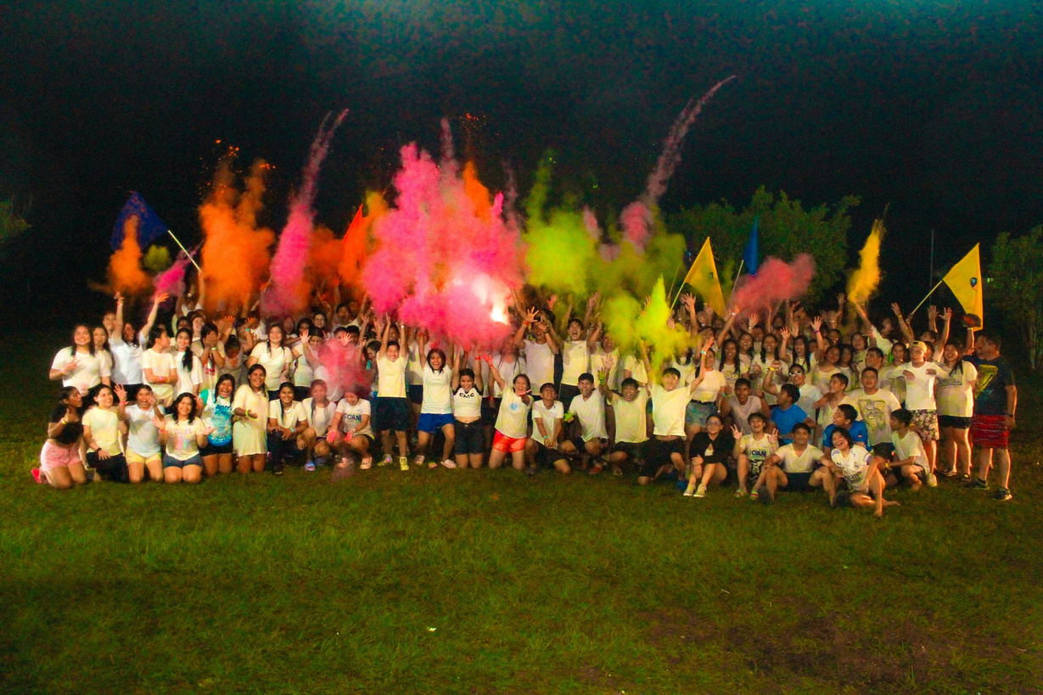
apertura
  Objetivo: Marcar el inicio de las actividades del club, establecer un ambiente de orden, disciplina y espiritualidad.
  Responsable: El Director del Club, o un consejero delegado.
  Ocasión: Al inicio de cada reunión oficial del club.
  Elementos básicos: Formación, himno, oración, lema, voto y lectura bíblica.
2

Slide 5
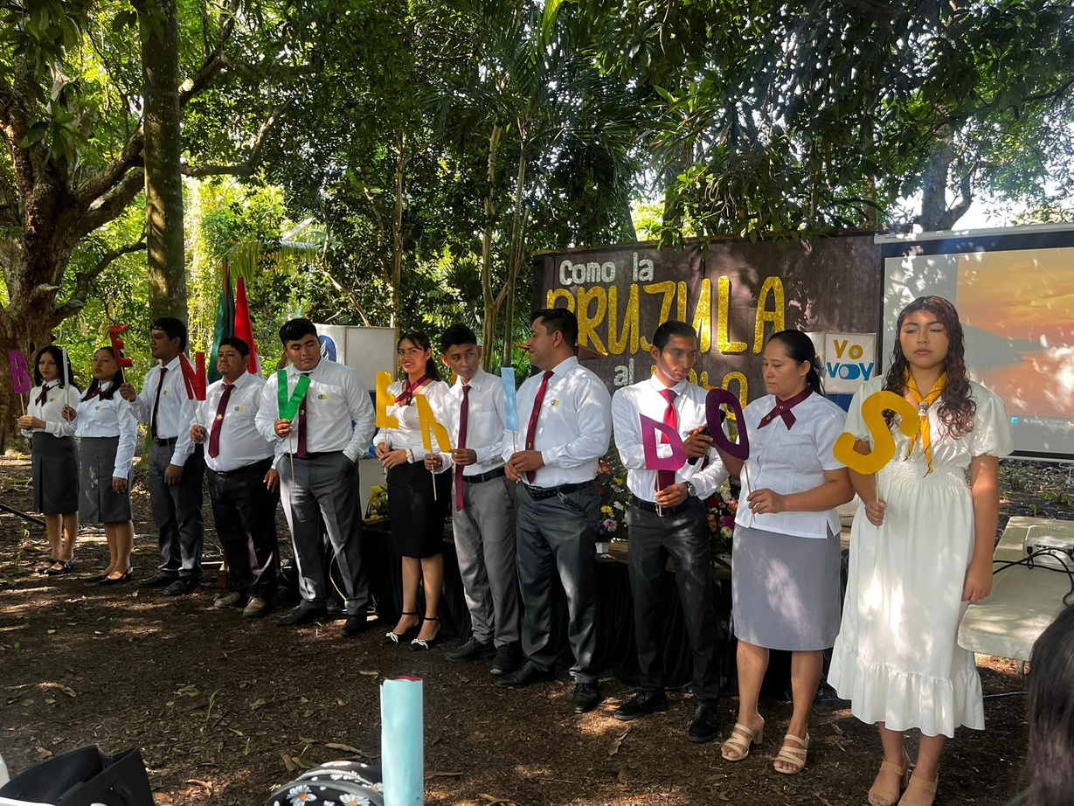
iniciación
  Objetivo: Dar la bienvenida formal a nuevos integrantes, comprometiéndolos con los ideales del Club.
  Responsable: El Director, apoyado por consejeros y capellán.
  Ocasión: Cuando un niño o joven se une por primera vez al club.
  Notas: Suele incluir simbología (antorchas, pañuelo provisional, cita bíblica).
2

Slide 6
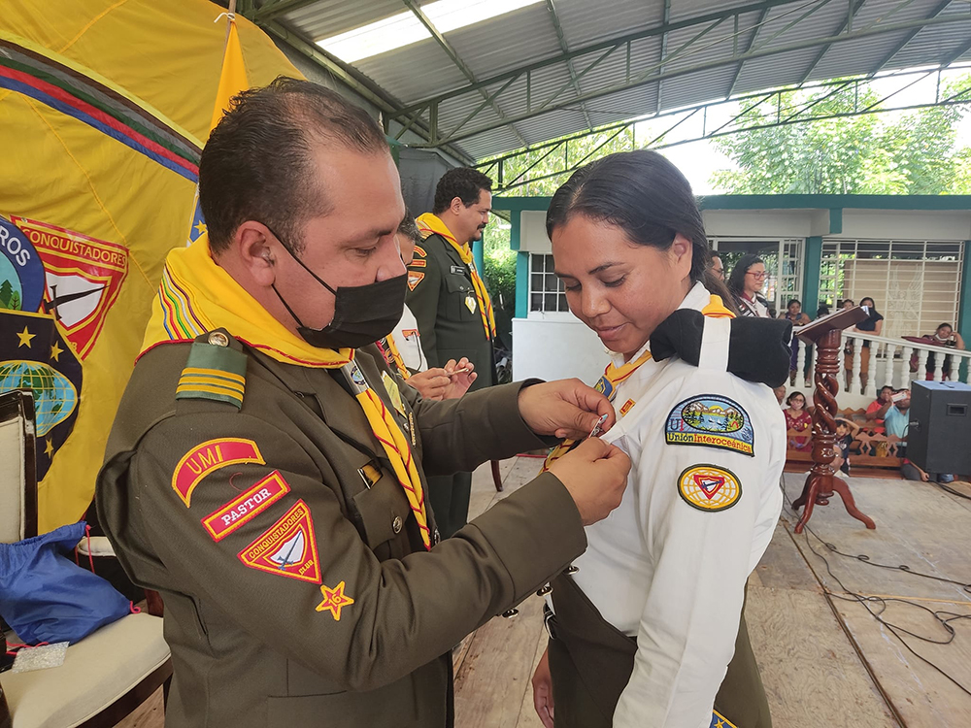
investidura
  Objetivo: Reconocer oficialmente logros alcanzados (clases, especialidades, insignias, liderazgo).
  Responsable: El Director y Capellán, con apoyo de la directiva.
  Ocasión: Una o dos veces al año, generalmente en una iglesia o evento solemne.
  Notas: Es una de las ceremonias más importantes del club.
2

Slide 7
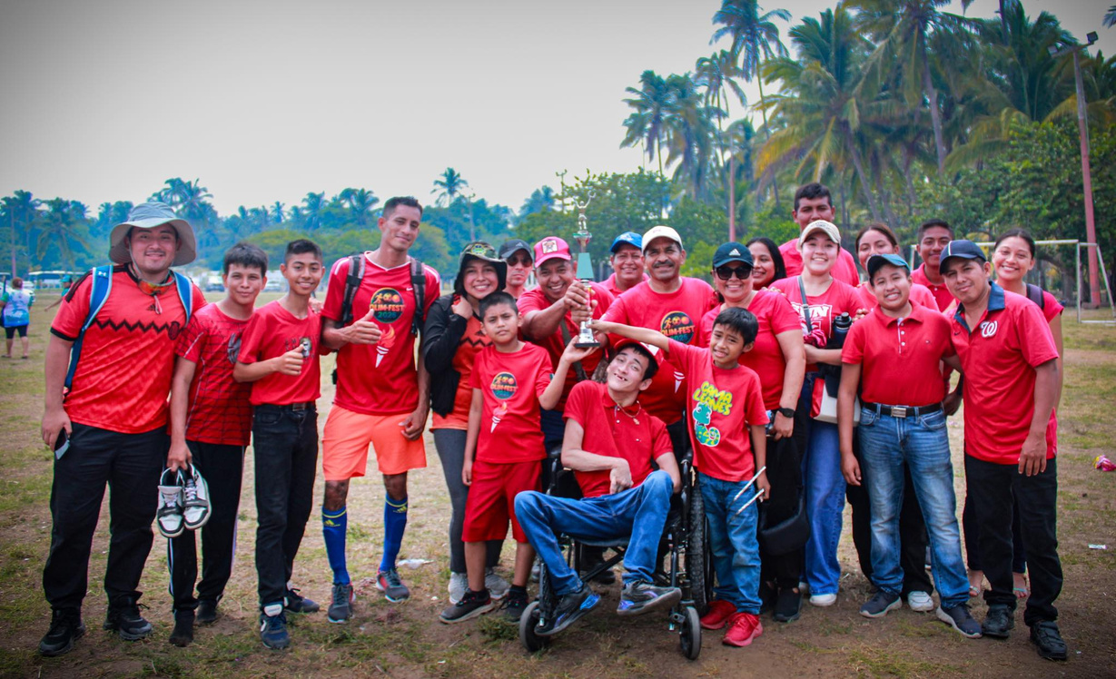
cierre
  Objetivo: Concluir las actividades semanales con gratitud y orden.
  Responsable: El Director o consejero encargado.
  Ocasión: Al terminar cada reunión oficial.
  Notas: Incluye oración final y despedida formal.
2

Slide 8

Día del conquistador
  Objetivo: Presentar al club ante la iglesia y comunidad, reafirmando su misión evangelizadora.
  Responsable: Directiva del club junto al pastor de iglesia.
  Ocasión: Segundo sábado de septiembre (fecha oficial mundial).
  Notas: Incluye desfile, programa de iglesia, testimonios y actividades comunitarias.
2

Slide 9
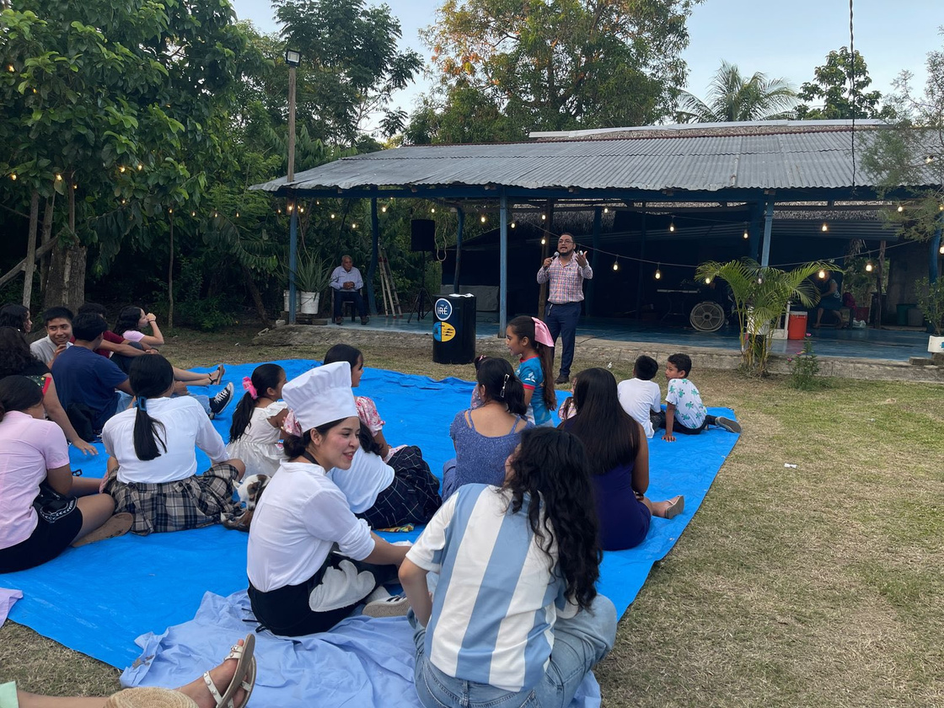
Fogata de consejo
  Objetivo: Crear un espacio de compañerismo, recreación y reflexión espiritual en la naturaleza.
  Responsable: El Director y Capellán, apoyados por el equipo de campamento.
  Ocasión: Durante campamentos, caminatas o convivencias.
  Notas: Incluye cantos, dinámicas, dramatizaciones, meditaciones y oración.
3

Slide 10

prerrogativas
a. Clase (nivel): Haber cumplido todos los requisitos de la tarjeta correspondiente, con verificación de un consejero autorizado.
b. Pañuelo: Se otorga tras la ceremonia de iniciación, cuando el miembro acepta los ideales del club y se compromete a vivirlos.
c. Especialidades: Haber realizado correctamente las actividades prácticas y teóricas bajo la supervisión de un instructor acreditado.
d. Barra de Buena Conducta: Reconocimiento a la fidelidad, puntualidad, disciplina y testimonio ejemplar dentro del club durante un período.
3

Slide 11

precauciones con el fuego
  Usar antorchas y piras únicamente si la iglesia lo autoriza.
  Mantener extintores y agua cerca.
  Nunca usar combustibles peligrosos (gasolina, alcohol, thinner).
  Encender las antorchas fuera del templo y entrar con ellas ya encendidas.
  Nombrar responsables adultos con guantes y seguridad.
  Tener un plan de emergencia en caso de accidente.
4

Slide 12
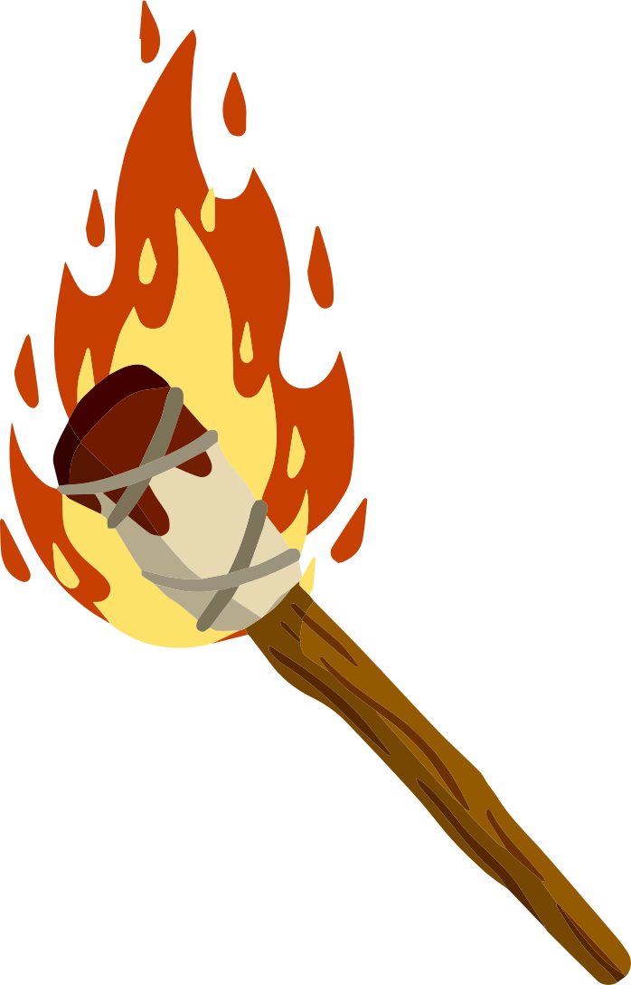
preparacion de antorcha
  Materiales:
  Tubo metálico ligero o madera fuerte.
  Lata pequeña o soporte metálico en la punta.
  Tela de algodón enrollada como mecha.
  Alambre para sujetar la tela.
  Parafina sólida o aceite vegetal (más seguro que gasolina).
  Seguridad:
  Preparar la antorcha al aire libre.
  No sobrecargar de combustible.
  Mantener agua y extintores cerca.
  Apagar inmediatamente después de la ceremonia.
5

Slide 13

Actividades en la naturaleza
Ceremonia de Fogata de Consejo:
  Lugar: Campamento al aire libre.
  Planificación:
    Montaje de fogata en círculo.
    Canto de bienvenida.
    Dinámica grupal.
    Dramatización bíblica.
    Meditación espiritual.
    Oración y compromiso.
    Cantos de despedida.
6

Slide 14



CEREMONIAS
de calidad
Buena planificación previa.
Participación activa de los miembros.
1
4
Orden y puntualidad en el desarrollo.
Respeto y solemnidad en todo momento.
2
5
3
Simbología clara y significativa.
6
Propósito espiritual definido (no es solo formalidad).
7

Slide 15
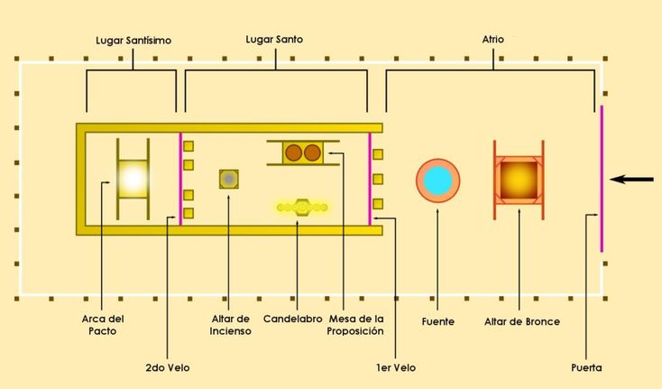
el santuario
8

Slide 16
Organización de ceremonia
a. Tema: "Llamados a Brillar para Cristo".
b. Local: Iglesia o auditorio amplio.
c. Ornamentación: banderas, insignias, antorchas, flores.
d. Revelación: Ensayo general para evitar improvisaciones.
e. Material: Diplomas, insignias, Biblias.
9

Slide 17
Organización de ceremonias
f. Audio: Pista de entrada solemne y música inspiradora.
g. Música especial: himnos o canto juvenil.
h. Premios: Reconocimientos a logros especiales.
i. Himnos e ideales: proyectados o impresos.
j. Inspección de uniformes: previo al evento.
9

Slide 18
dirigiendo una ceremonia
  Selección de lugar seguro.
  Construcción de fogata con materiales secos.
  Orden de programa: cantos, dinámicas, historias, meditación, oración.
  Ambiente espiritual y de compañerismo.
  Supervisión adulta en todo momento.
10

Slide 19
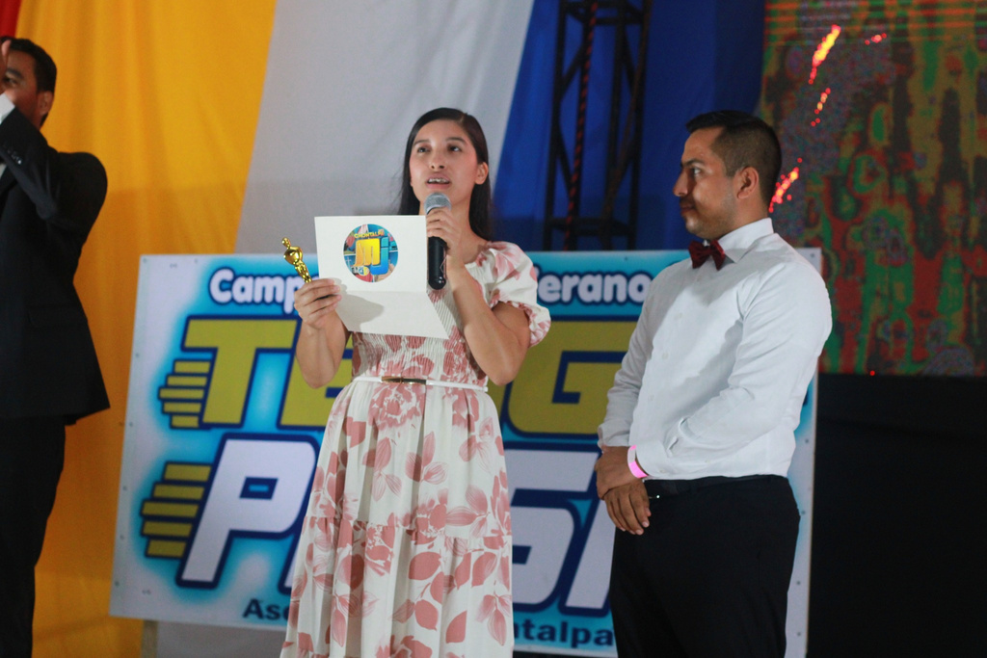
El maestro de ceremonias
  Dirigir el programa con fluidez.
  Presentar cada parte con orden y respeto.
  Mantener la solemnidad sin perder dinamismo.
  Ser portavoz de la directiva y guiar al público en todo momento.
11

Slide 20

CEREMONIA
simple,breve y digna...
  Simple: sin complicaciones innecesarias.
  Breve: concreta y clara, evitando alargarla demasiado.
  Digna: realizada con respeto, solemnidad y reverencia, recordando que representa a Dios.
12

